Slide 1
Рекомендательные системы

Slide 2
Подходы к построению
Постановка задачи

Slide 3
User-based collaborative filtering
Найти других пользователей с похожими вкусами.

Slide 4
Item-based collaborative filtering

Slide 5
Alternating least squares

Slide 6
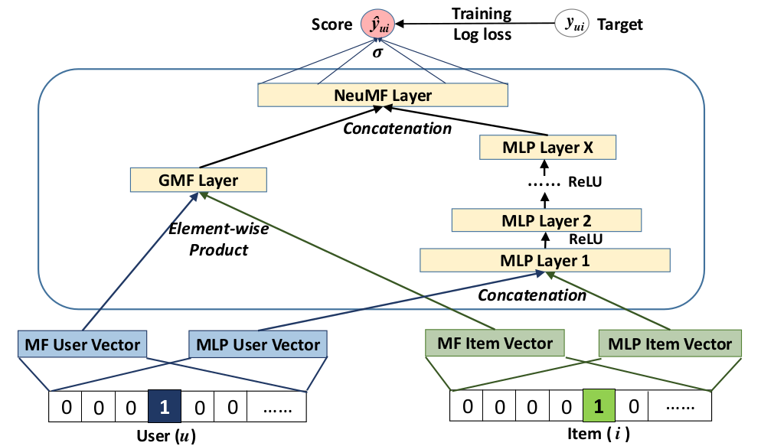
Neural matrix factorization model

Slide 7
Метрики качества

Slide 8
Метрики качества

